Slide 1


Slide 2
Réservé à l’enseignant (e)
Objectif de la semaine
Évaluer les acquis de la période 2

Slide 3
Réservé à l’enseignant (e)
Les compétences évaluées
CO1 : Comprendre à l’oral des mots de vocabulaire.
CO2 : Comprendre à l’oral des phrases et des textes.
PO1 : Produire, à l’oral, des mots de vocabulaire.
PO2 : Participer à un dialogue en mobilisant les actes de paroles étudiés.
PO3 : Prendre la parole pour parler de ma classe.
LF1 : Identifier et lire les lettres, les syllabes et des mots contenant les lettres étudiées.
PE1 : Écrire correctement les lettres, des syllabes et des mots contenant les lettres étudiées..

Slide 4
Organisation de la semaine d’évaluation
Réservé à l’enseignant (e)
Séance 1
Séance 3
Évaluation des compétences : PE1 (passation collective)
Évaluation des compétences orales. (passation individuelle)
Évaluation des compétences orales. (passation individuelle)
Séance 2
Séance 4
Évaluation des compétences orales. (passation individuelle)
Évaluation des compétences orales. (passation individuelle)
Séances 5
Compilation et renseignement des livrets de compétences

Slide 5

Réservé à l’enseignant (e)
Séance 1
La première partie de la séance 1 est consacrée à l’évaluation de la compétence suivante : PE1.
La passation se fait de manière collective sur les cahiers ou des feuilles.
L’enseignant explique chaque consigne et demande aux élèves d’effectuer l’exercice.
L’enseignant circule entre les rangs pour s’assurer que tous les élèves ont compris la consigne.
La deuxième partie de la séance 1 est consacrée à l’évaluation des compétences orales avec le premier groupe.
La passation se fait de manière individuelle.

Slide 6



Bonjour chers élèves. Nous allons faire de l’écriture.

Slide 7

Prenez vos cahiers.

Slide 8
Réservé à l’enseignant (e)
PE1 : Écrire correctement les lettres, des syllabes et des mots contenant les lettres étudiées.
Item 1: Copier des lettres.
Notation :
1 points pour chaque lettre écrit correctement avec respect des dimensions;
0,5 point pour chaque lettre sans respect des dimensions.

Slide 9

Écrivez les lettres suivantes en respectant les dimensions. Écrivez chaque lettre 2 fois.
Item 1 : Copier correctement des lettres ( 5 points)
é . .
E . .
l . .
m . .
M . .

Slide 10
Réservé à l’enseignant (e)
PE1 : Écrire correctement les lettres, des syllabes et des mots contenant les lettres étudiées.
Item 2: Copier des syllabes.
Notation :
1 point pour chaque syllabe écrite correctement, avec respect des dimensions.
0,5 point pour chaque syllabe écrite, sans respect des dimensions.
*Même si l’élève écrit la lettre deux fois, seule la mieux réussie est comptabilisée.

Slide 11

Écrivez les syllabes suivantes en respectant les dimensions. Écrivez chaque syllabe 1 fois.
Item 2 : Copier correctement des syllabes ( 3 points)
ma .
lu .
mé .

Slide 12
Réservé à l’enseignant (e)
PE1 : Écrire correctement les lettres, des syllabes et des mots contenant les lettres étudiées.
Item 3: Copier des mots.
Notation :
1 point pour chaque mot écrit correctement, avec respect des dimensions.
0,5 point pour chaque mot écrit, sans respect des dimensions.

Slide 13
Écrivez les mots suivants en respectant les dimensions. Écrivez chaque mot 1 fois.
Item 3 : Copier correctement des mots ( 2 points)
Lama .
Mamie .

Slide 14



L’évaluation est terminée.

Slide 15
Réservé à l’enseignant (e)
Deuxième partie de la séance 1
  La deuxième partie de la séance 1 est consacrée à l’évaluation des compétences suivantes : CO1 – CO2 – PO1 – PO2 – LF1 .
  Répartir le groupe classe en 3 petits groupes. Chaque jour de passation individuelle, l’enseignant évalue en individuel toutes les compétences orales, pour les élèves de l’un des trois groupes.
  La passation se fait de manière individuelle : l’enseignant évalue chaque élève en l’ invitant à son bureau.
  Le test est guidé par le ppt, affiché sur ordinateur sans être projeté sur l’écran de la classe (l’ordinateur doit être débranché du Datashow).
  Pendant que l’enseignant évalue de manière individuelle les élèves, le reste de la classe réalise des activités pour assurer le calme : lecture, coloriage, copie, dessin.
  L’enseignant note immédiatement chaque compétence évaluée et renseigne la grille de compilation (0 -10 ) en s’appuyant sur les indications de compilation en dessous de chaque slide d’item.

Slide 16
Réservé à l’enseignant (e)
Avant de commencer les évaluations individuelles
1 - Garder à portée de main la grille de compilation
2- Donner une activité à réaliser au reste de la classe
Ex. Demander aux élèves de prendre leur livret d’éducation artistique et désigner l’activité à réaliser ou distribuer des feuilles blanches et leur demander de faire un dessin.

Slide 17
Bonjour cher élève. Nous allons faire quelques activités d’évaluation.

Slide 18
Réservé à l’enseignant (e)
CO1. Comprendre, à l’oral, des mots de vocabulaire.

Slide 19

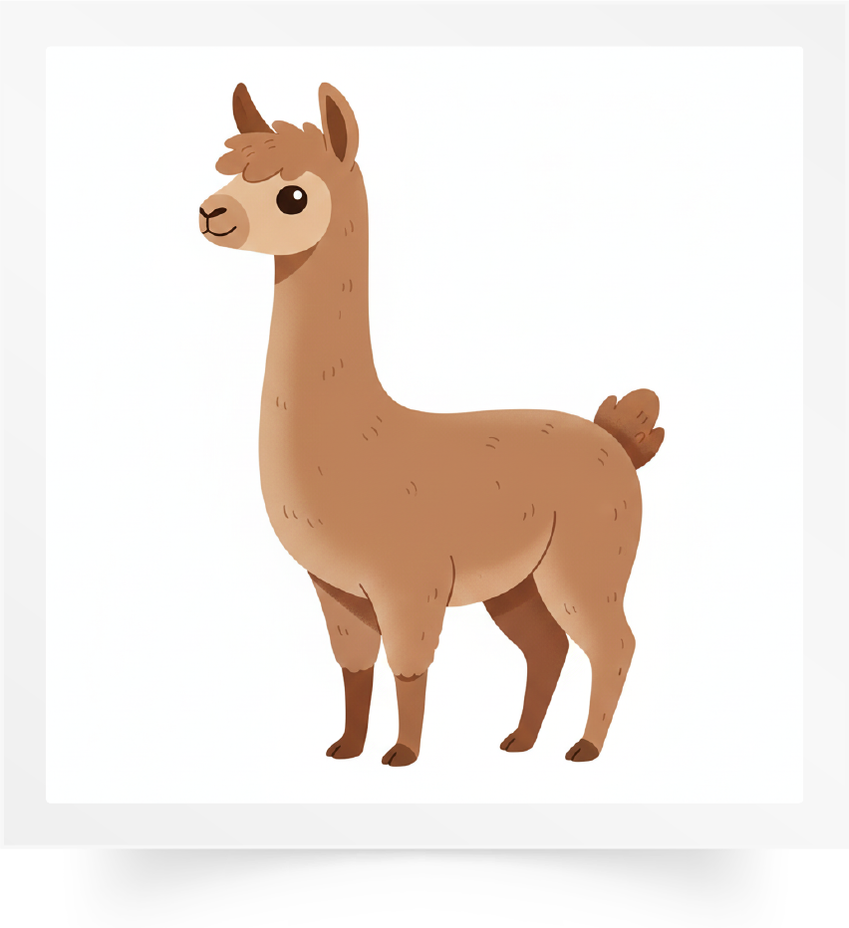



Regarde les images. Je vais te dire des mots et tu vas me montrer les images qui correspondent.
1 réponse correcte = 2 points

Slide 20
Réservé à l’enseignant (e)
CO2. Comprendre à l’oral des phrases et des textes.

Slide 21
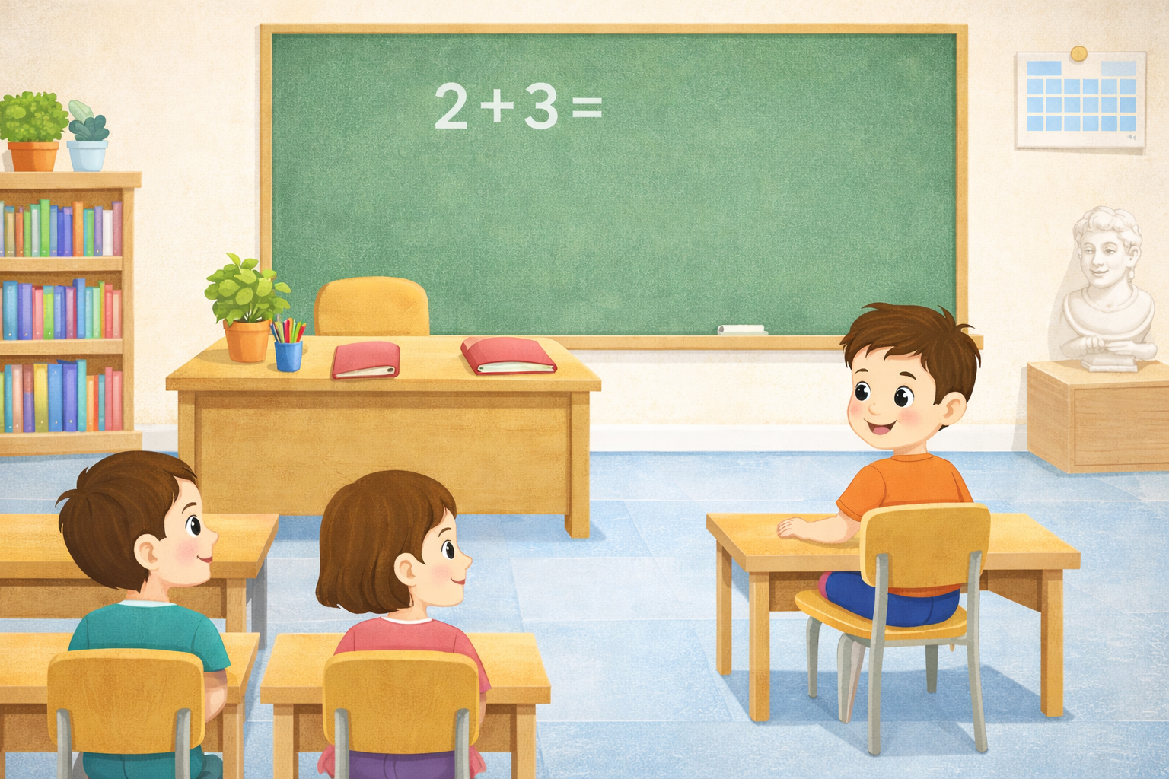
Regarde la scène. Je vais te dire des phrases et tu vas me montrer les images qui correspondent : Voici une salle de classe. 1) C’est le bureau de la maitresse. 2) Sur le bureau, Il y a un cahier rouge. 3) Voici le tableau. 4 ) C’est un élève. 5) C’est une chaise.
1 réponse correcte = 2 points

Slide 22
Réservé à l’enseignant (e)
PO1. Produire, à l’oral, des mots de vocabulaire.

Slide 23

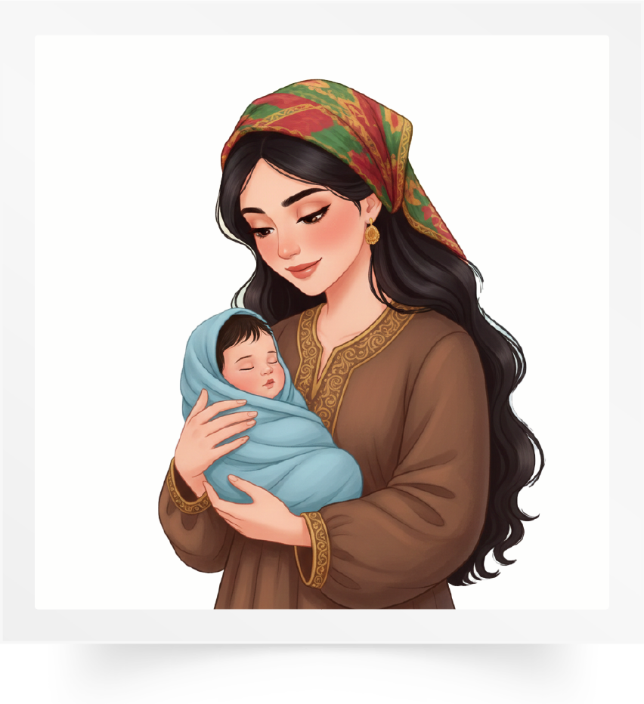

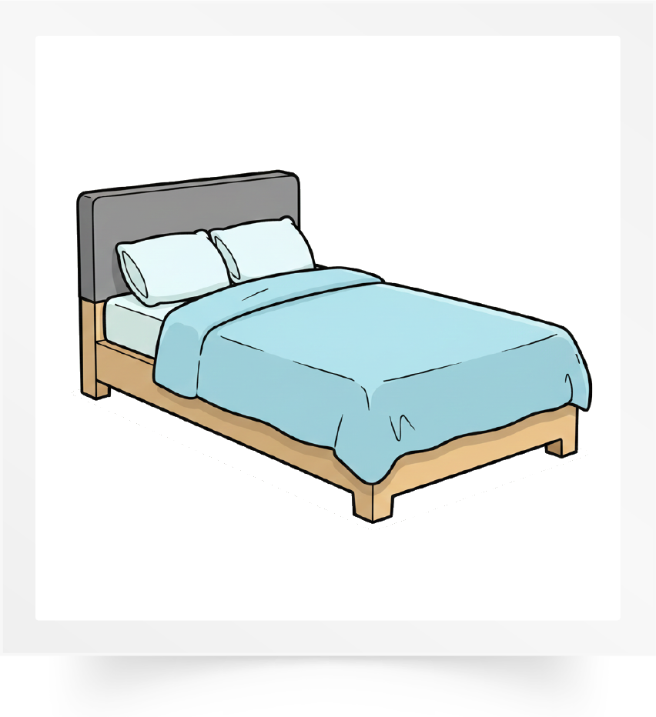
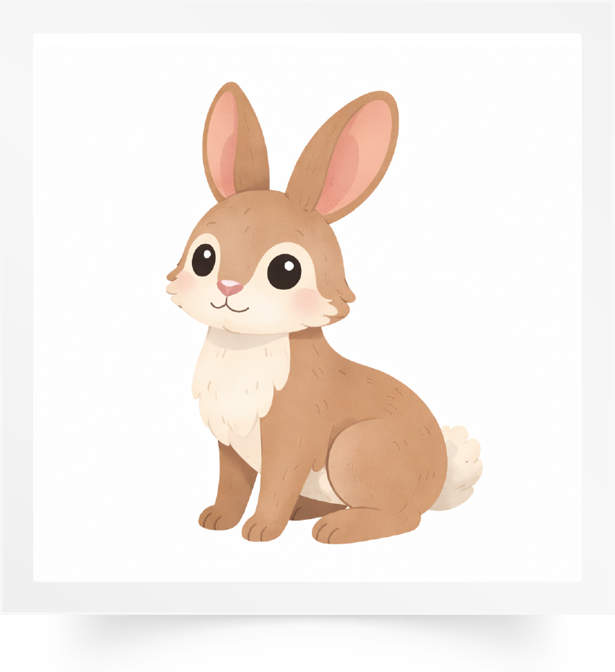
Mets ton doigt sur chaque image et dis-moi le mot en français.
1 réponse correcte = 2 points

Slide 24
Réservé à l’enseignant (e)
PO2. Participer à un dialogue en mobilisant
les actes de parole étudiés.

Slide 25
Je vais te poser des questions et tu dois répondre correctement.
Qu’est-ce que c’est ? Un crayon ou un stylo ?
Qu’est-ce qu’il y a dans ton cartable ?
Qu’est-ce qu’il y a dans ta trousse ?
Est-ce que c’est ta gomme ?
Est-ce que c’est ton crayon ?
1 réponse correcte = 2 points

Slide 26
Réservé à l’enseignant (e)
PO3. Prendre la parole pour parler de ma classe.

Slide 27



Nomme les objets de la classe, dis ce qu’il y a dans ton cartable et dans ta trousse. Tu dois dire 5 phrases. L’enseignant explique la consigne dans la langue de l’apprenant.
1 réponse correcte = 2 points

Slide 28
Réservé à l’enseignant (e)
LF1. Identifier et lire les lettres, les syllabes et des mots contenant les lettres étudiées.

Slide 29
Je vais te montrer des lettres , des syllabes et des mots que tu dois lire.
L’enseignant guide l’élève dans sa lecture.
M l é
La
lé | mo
mali ami
1 lettre / syllabe : lecture correcte = 1 point (6 pts)
1 mot : lecture correcte = 2 points (4pts)

Slide 30
C’est fini. Reviens à ta place !

